Slide 1

CHÀO MỪNG CÁC CON
ĐẾN VỚI TIẾT HỌC
MÔN: TIẾNG VIỆT
Giáo viên: Chu Thúy Văn

Slide 2
Khởi động:
Trò chơi: Lật tranh đọc chữ

Slide 3

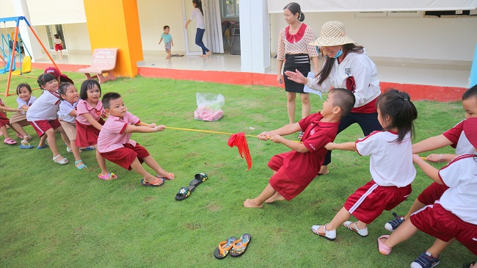
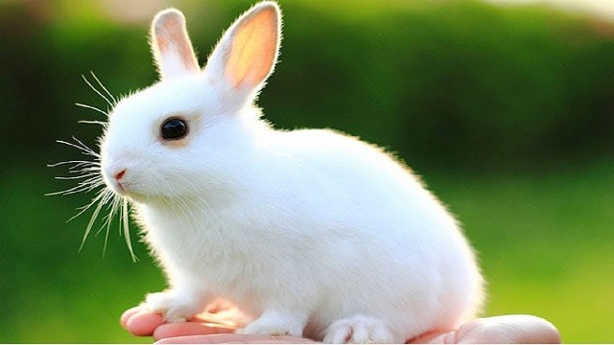
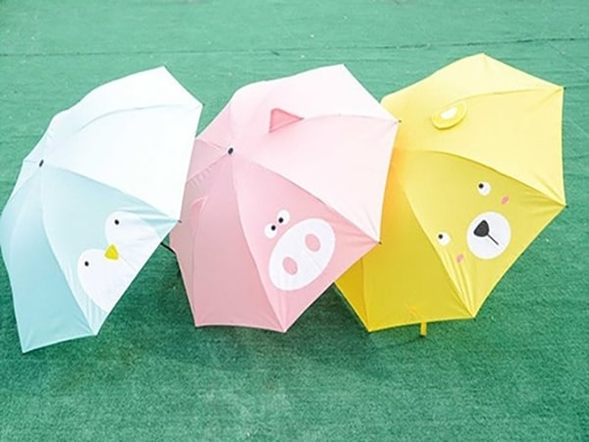
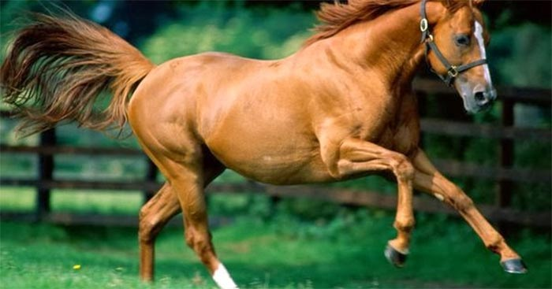
1
2
Mẹ mua cho bà tấm nệm ấm, vì tấm nệm cũ của bà đã có chỗ tướp ra.
Đêm đó Mi nằm ôm bà ngủ.
3
4
Hồ Gươm ở thủ đô.
Tấm nệm cũ của bà đã có chỗ tướp ra.

Slide 4

Bài 55: an - at

Slide 5

Làm quen

Slide 6

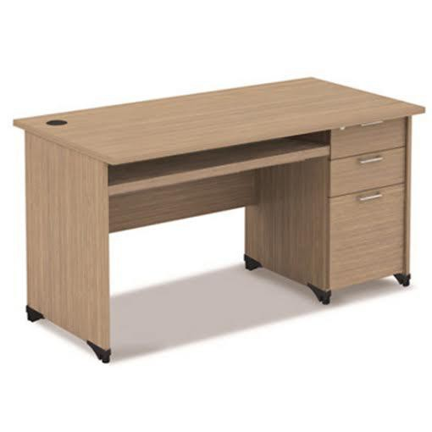

an

Slide 7
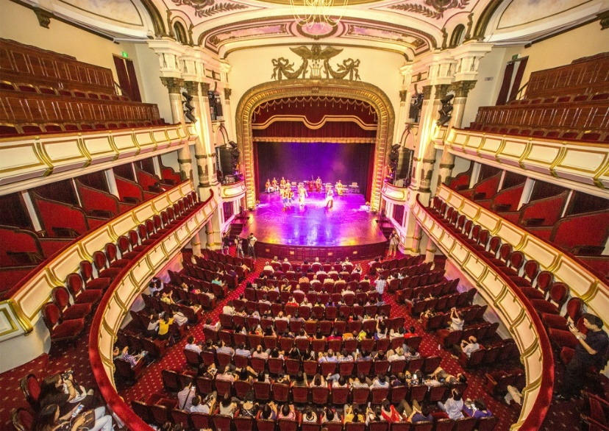



at

Slide 8
So sánh an- at
an
at

Slide 9

Bảng gài
an
bàn
at
hát

Slide 10
an
at

Slide 11
Luyện tập

Slide 12

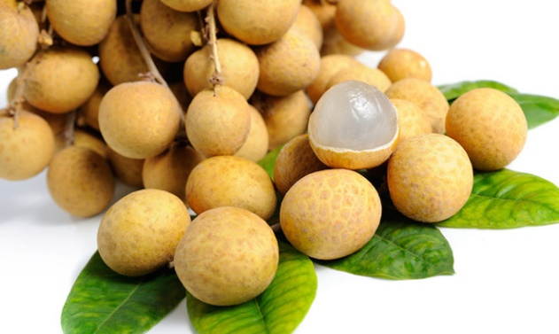
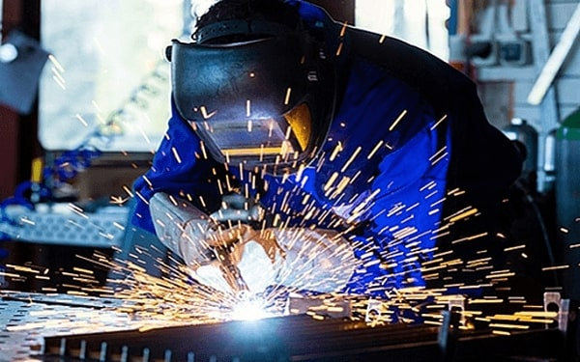
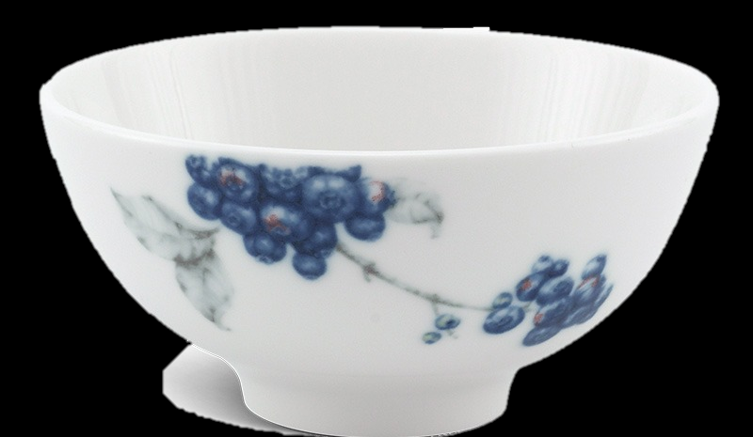
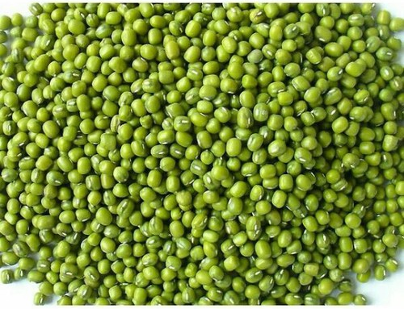
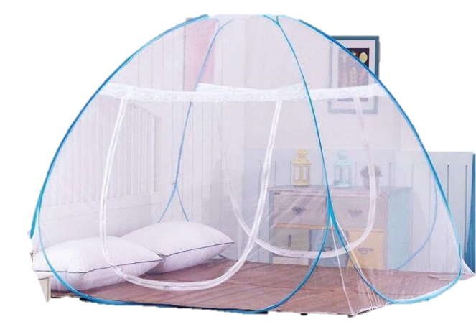
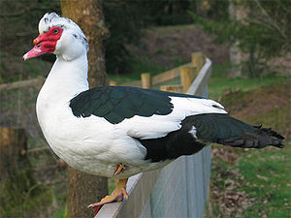
2. Tiếng nào có vần an? Tiếng nào có vần at?
nhãn
thợ hàn
bát
an
at
màn
ngan
hạt đỗ

Slide 13


Nghỉ giải lao

Slide 14



Slide 15



Tập viết

Slide 16
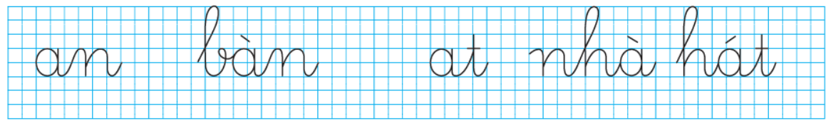

Tập viết

Slide 17


Slide 18
VIẾT BẢNG CON

Slide 19
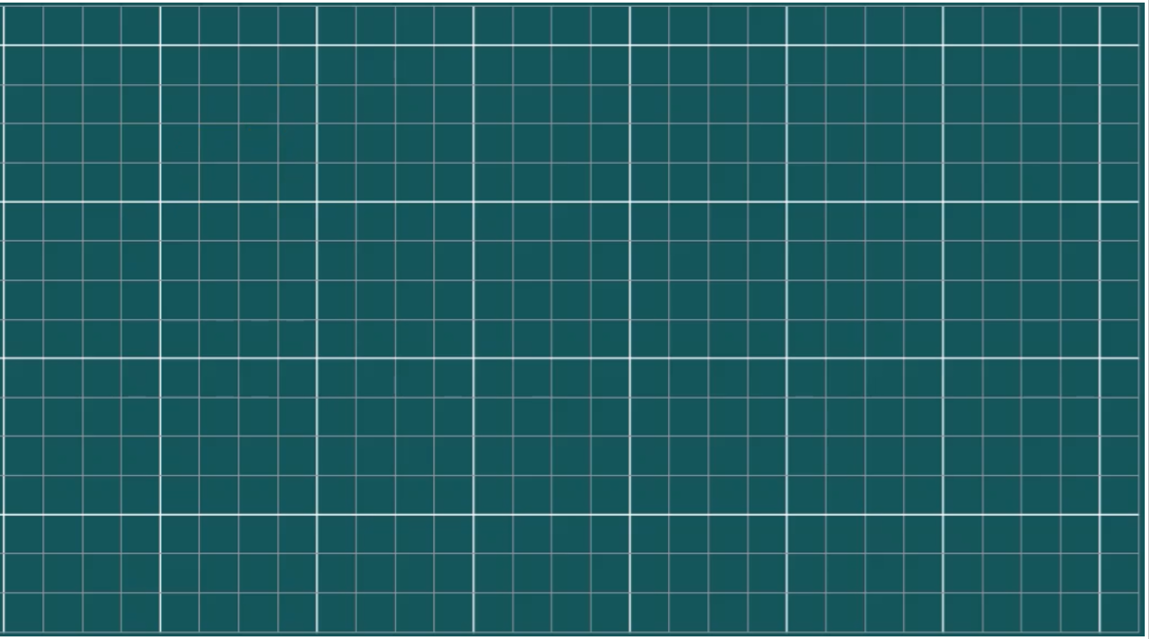
an
at

Slide 20
bàn
ΉĞ

Slide 21
whà
hát

Slide 22

Tìm tiếng ngoài bài có vần an?
Tìm tiếng ngoài bài có vần at?

Slide 23

Tập đọc

Slide 24
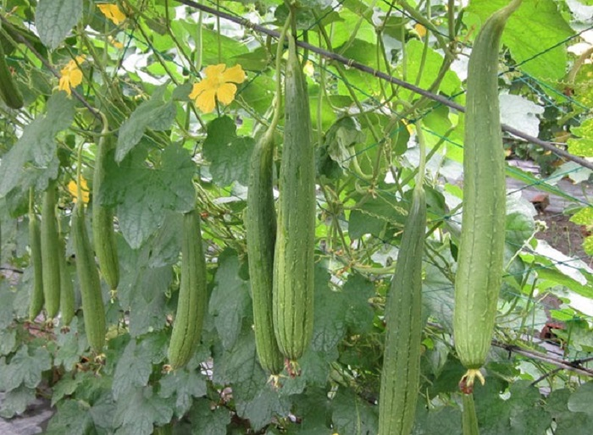

Slide 25
Giàn mướp
  Giàn mướp nhà Hà vừa ra nụ đã thơm ngát. Lắm hôm, Hà vừa đếm nụ vừa khe khẽ hát cho giàn mướp nghe. Có cả đàn bướm về tụ họp. Có lẽ nhờ thế mà mùa hè năm đó, giàn mướp sớm ra quả.

Slide 26
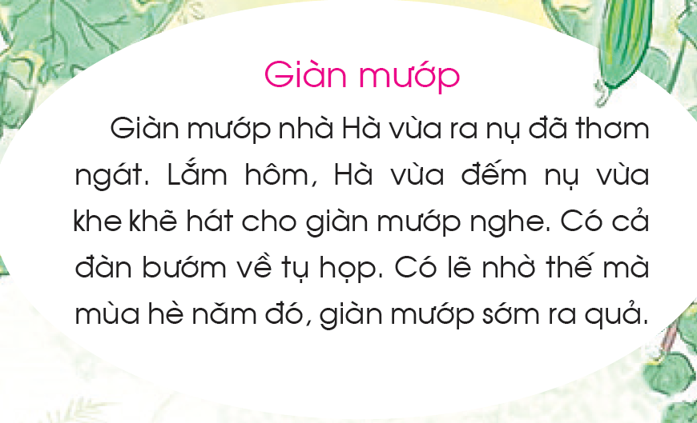

Slide 27

Luyện đọc từ khó
giàn mướp
lắm hôm
ra nụ
khe khẽ
thơm ngát
sớm ra quả

Slide 28
Luyện đọc câu
1
2
3
4

Slide 29
Luyện đọc câu
Lắm hôm, Hà vừa đếm nụ vừa khe khẽ hát cho giàn mướp nghe.

Slide 30
Luyện đọc câu
1
2
3
4

Slide 31
Luyện đọc bài

Slide 32

Những ý nào đúng?
a. Giàn mướp thơm ngát.
b. Hà khẽ hát cho giàn mướp nghe.
c. Năm đó, giàn mướp chậm ra quả.

Slide 33
Củng cố

Slide 34
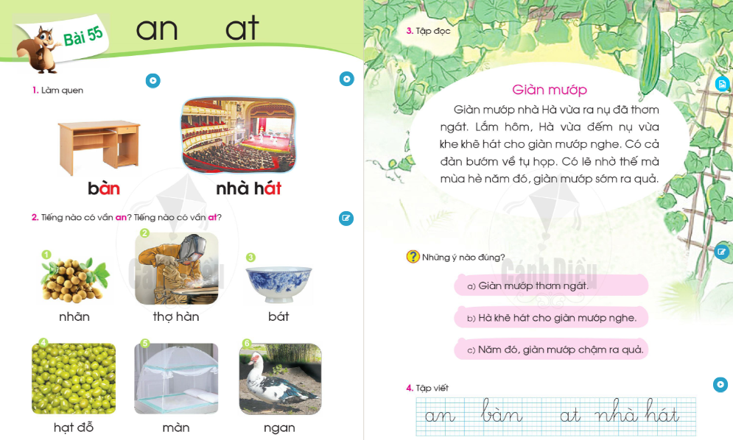

Slide 35

Dặn dò

Slide 36
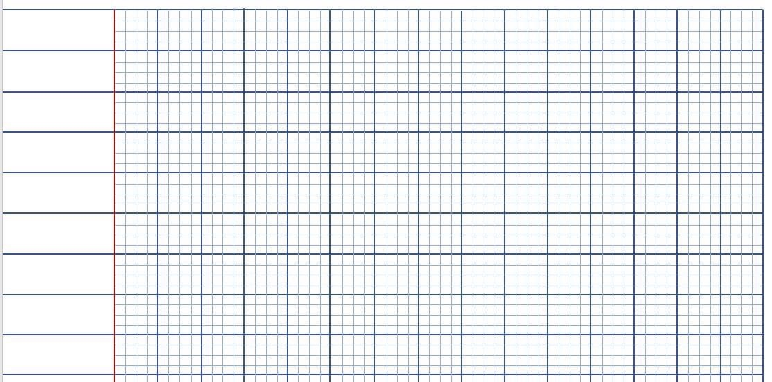
an
2
at
2
bàn ΉĞ
2
whà hát
2
giàn jưġ whà hà thơm wgát.

Slide 37





Tạm biệt và
hẹn gặp lại!

